Slide 1
P5-P6晋升述职报告
OS事业群-IDC-系统
王正一
Notes:
各位评委，大家好。我是YunOS IDC团队的王正一。

Slide 2
个人简介
阿里工作经历
2014年7月正式加入YunOS大家庭
个人介绍
全栈工程师(YunOS, Android, LNMP服务端开发)
GitHub开源项目开发者, CSDN认证博客专家
工作职责
YunOS ROM适配项目MTK平台负责人
全智能手表应用层主力研发
Notes:
2014年3月我加入YunOS实习，2014年7月正式入职YunOS。我认为自己是一名全栈工程师，加入YunOS之前有三年服务端开发经验，加入YunOS之后，在YunOS和Android平台都有一定的技术积累。我自身热衷于移动端技术也喜欢技术分享，目前在GitHub上有自己的开源项目，同时也是CSDN的认证博客专家。过去一年我主要参与并负责了两个业务项目，分别是YunOS ROM适配和全智能手表研发。

Slide 3
大纲
1
YunOS ROM适配
2
全智能手表研发
3
项目难点问题
4
个人成长与展望
Notes:
下面我从负责的两个业务项目来分别进行阐述。重点是描述项目中面临的挑战，解决思路和技术亮点以及该项目的收益。

Slide 4
YunOS ROM适配
挑战
适配机型多，周期紧
适配流程繁琐
适配过程中遇到的问题较多
ROM多平台发布流程复杂
职责
MTK平台机型适配负责人
思路
统一MTK平台ROM适配方案
系统化并自动化ROM包构建流程
自动化多平台ROM包发布流程
深入学习YunOS的架构体系和源码，增强问题解决能力
Notes:
首先是YunOS ROM适配项目，在这个项目中，我的职责是MTK平台机型适配的负责人。ROM适配项目面临的挑战是：
适配的机型较多，适配周期紧，每款适配机型有明确的发布时间点.
适配流程繁琐，涉及到boot分区和system分区的移植以及刷机脚本的编写.
适配过程中遇到的问题较多而且定位复杂，从应用层的UI适配到Framework层的问题定位以及JNI层的动态库替换均有涉及.
ROM包的发布涉及到多平台，而每个平台对ROM包的要求均不相同，因此需要针对各平台再单独的修改ROM包，过程相当耗时，而且容易出现人为的失误。
作为MTK平台Rom适配的负责人，解决这些挑战的思路是:
统一MTK平台ROM适配方案，采取的方案是：基于适配机型的原生ROM包，将相同或类似CPU平台的YunOS ROM包移植到原生ROM包上。这样做可以避免kernel层适配带来的风险，毕竟适配机型是无法拿到kernel层源码的。而且这种方案适配出来的ROM比较稳定.
用代码自动化ROM构建流程，我给这个工程命名为RomPorting，托管在阿里的gitlab上。具体包括：封装boot.img的解包过程，最小化移植System分区，以及自动刷机验证等.
自动化ROM包发布流程，将人工的拆包修改再打包过程通过代码交给Jenkins通过后台服务器来执行。
第四点也是最关键的一点，需要提高自己对YunOS架构体系的了解，增强自己的知识储备。既能够通过系统日志解决系统起机问题，也能通过自定义控件解决UI显示问题。

Slide 5
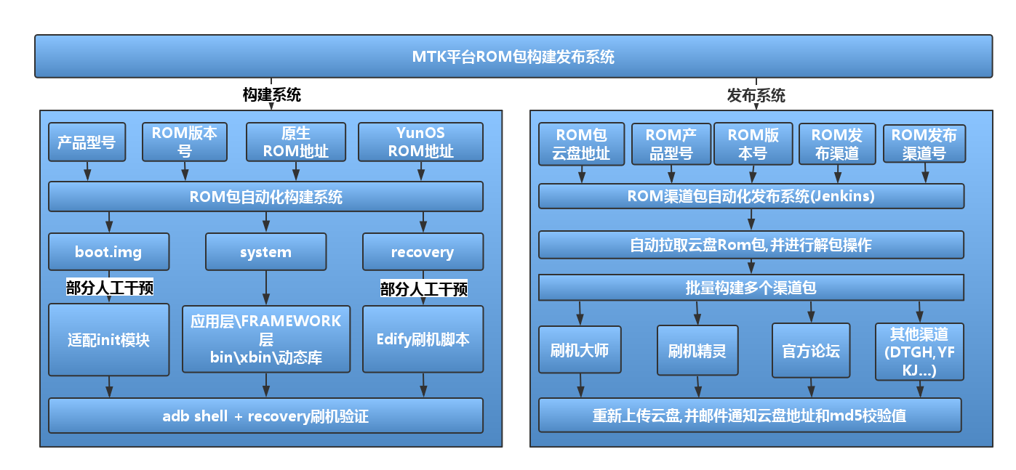
技术亮点-ROM包构建发布系统
Notes:
接下来就是ROM包构建发布系统的介绍。分为两部分，构建系统和发布系统。
构建系统，对应着gitlab上的RomPorting项目。输入原生机型的ROM包和YunOS ROM包地址，通过自动化构建系统，对boot.img进行自动解包，对system分区进行分层最小化替换，同时需要开发者移植boot分区的init模块和编写刷机脚本，都完成后，构建系统会进行打包，并通过adb push配合recovery进行自动刷机验证。
发布系统：是通过Jenkins结合bash shell脚本对ROM多渠道发布流程进行模块化封装。在发布系统中只需要输入适配的原始ROM包云盘地址、产品型号、版本号等标识信息，就可以利用Jenkins的后台服务器并发能力，自动下载ROM包并进行解包操作，然后根据不同平台进行渠道包批量构建，构建完成后分渠道上传到云盘，并邮件通知测试同学。增加渠道时，只需要增加一个渠道模块即可。
问题：
Init模块移植：init.rc文件，很多trigger机制依赖于init.rc文件。
System分区的最小化移植：应用层和framework层全部替换，动态库包括：libandroid_runtime.so，libandroid_servers.so，libdvm.so，libskia.so等。

Slide 6
YunOS ROM适配
收益
MTK机型成功适配并发布超过20款
发布系统的构建，提高渠道包发布效率，将多渠道台打包流程从半天时间降低为分钟级别，且流程自动化
积累了丰富的ROM适配经验，包括UI适配，Framework层问题定位和解决
Notes:
YunOS ROM适配项目的主要收益包括：
MTK平台机型成功适配并发布超过20款，且每款机型的激活量和用户评分都比较可观。
ROM包发布系统的构建提高了渠道包的发布效率，将原先的打包流程从半天的时间降低为分钟级别，且全程自动化，并且不依赖于特定的人去发布，SCM和研发人员均可完成.
积累了比较丰富的ROM适配经验，加深了对Yun架构体系的理解，在应用层开发和Framework层问题定位和解决上均有了一定的技术积累。

Slide 7
大纲
1
YunOS ROM适配
2
全智能手表研发
3
项目难点问题
4
个人成长与展望
Notes:
下面我从负责的两个业务项目来分别进行阐述。重点是描述项目中面临的挑战，解决思路和技术亮点以及该项目的收益。

Slide 8
全智能手表研发
挑战
全新的硬件平台
全新的UI体系，涉及大量自定义控件
开发周期紧，需要变更频繁
开发人员紧缺，部分成员开发经验欠缺
通信业务复杂
职责
应用层主力研发
思路
组件化思想，抽象出自定义控件，便于其他开发同学集成
统一网络架构层，对网络请求高度抽象，便于通信切换
主动承担难度较高的应用开发，减少同伴压力
培养新人，快速融入研发体系
专项技术突破，定期技术分享
Notes:
该项目是我加入IDC之后负责的一个重点的项目。项目背景是：在一款全新的硬件平台(mt2601平台)上，根据外部知名UI团队设计的全新UI体系从无到有的搭建全智能手表系统。这个项目面临的挑战是：因为是全新的UI体系，全新的硬件平台，所以会有很多自定义控件需要研发。同时项目周期较紧，需要变更较大，且研发人员只有4人，而且其中有同学在这个项目之前是没有移动端开发经验的。
那面临着这些挑战，作为应用层的主力研发， 我的解决思路是：
采用组件化思想，增加应用层的技术沉淀，根据手表的UI设计抽象出通用的自定义控件进行实现，便于其他开发同学快速的集成使用。
统一网络架构层，将开发同学从复杂的并发回调网络处理中抽离出来，而且后期如果涉及到通信层协议切换，可以实现对上层开发同学无感知.
主动承担难度较高的应用开发，目前我是负责应用层的7款应用开发，包括天气, 闹钟, 秒表, 计时器, 密码锁, 应用列表，设置，便于减轻同伴压力
培养新人，通过合理的分配项目任务和控制项目进度协助新人快速融入到开发体系中。
开发过程中遇到疑难问题，会组织集中讨论解决方案。并且，也会在组内定期的分享自己的技术心得。

Slide 9
全智能手表研发
思路
组件化思想，抽象出自定义控件，便于其他开发同学集成
统一网络架构层，对网络请求高度抽象，便于通信切换
主动承担难度较高的应用开发，减少同伴压力
培养新人，快速融入研发体系
专项技术突破，定期技术分享
Notes:
采用组件化思想，增加应用层的技术沉淀，根据手表的UI设计抽象出通用的自定义控件进行实现，便于其他开发同学快速的集成使用。
统一网络架构层，将开发同学从复杂的并发回调网络处理中抽离出来，而且后期如果涉及到通信层协议切换，可以实现对上层开发同学无感知.
主动承担难度较高的应用开发，目前我是负责应用层的7款应用开发，包括天气, 闹钟, 秒表, 计时器, 密码锁, 应用列表，设置，便于减轻同伴压力
培养新人，通过合理的分配项目任务和控制项目进度协助新人快速融入到开发体系中。
开发过程中遇到疑难问题，会组织集中讨论解决方案。并且，也会在组内定期的分享自己的技术心得。

Slide 10
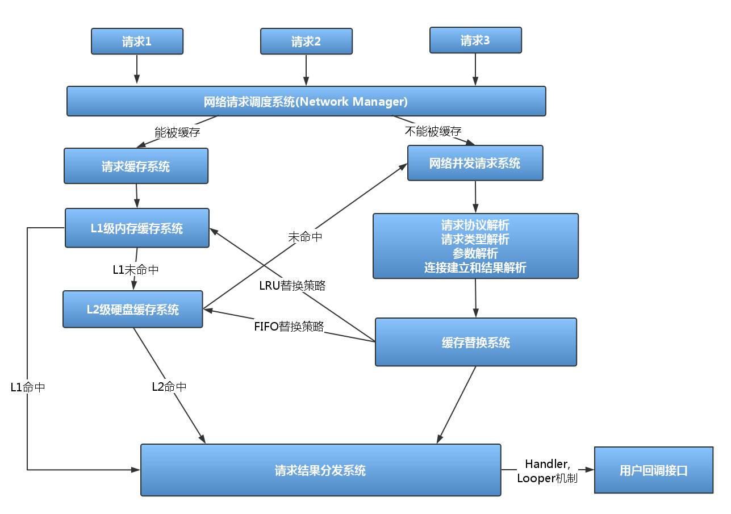
技术亮点-统一网络框架
Notes:
接下来，介绍一下全智能手表项目中我实现的统一网络框架，具体架构如图所示：
网络框架分为五部分，分别是：高度抽象的网络请求，网络请求调度系统，本地缓存系统，网络并发系统和请求结果分发系统。
对于每个网络请求，抽象出请求url、请求参数、请求协议和成功、失败的结果回调函数。
每个网络请求添加到网络请求调度系统之后，首先判断该请求对于的请求结果是否在缓存系统中。缓存系统分为L1级内存缓存和L2级硬盘缓存，L1内存缓存的替换策略是LRU缓存替换算法，L2级硬盘缓存的替换测试是FIFO缓存替换算法。
当请求结果命中时，直接通过结果分发系统回调响应成功函数。当请求结果没有被命中时，该请求被转发到网络并发请求系统中。网络并发请求系统高度封装了HttpUrlConnection的一系列操作，获取请求结果后，首先更新缓存系统，然后将结果交给分发系统。
分发系统主要是采用Handler和Looper机制，将子线程获取的数据传递给主线程，并回调请求成功或者失败的回调函数。

Slide 11
技术亮点-自定义控件集合
WheelView
时间、日期的滚动选择控件
ArcScrollView
弧形的ScrollBar，完美的替代了ListView和ScrollView自带的垂直滚动条
PullToRefresh
继承自ViewGroup的下拉刷新框架, 简洁完善的Header抽象,方便进行扩展构建符合要求的头部,Content可以包含任何View
VerticalViewPager
垂直切换的ViewPager
ClockView
表盘控件，自定义时间显示
Notes:
再介绍一下全智能手表项目中我实现的典型的，通用的自定义控件，目前这些自定义控件均托管在阿里的gitlab上，每款控件都有详细的使用和集成说明。由于时间关系，这里只简要介绍一下WheelView这个自定义控件。
WheelView：时间和日期的滚动选择控件，相比传统的重写onTouchEvent方法，我这里结合了手势检测和Scroller，将DOWN、MOVE、UP的Event事件重组成Down、Scroll、flying、up的多种手势集合，并且设计了滚动补偿机制，给用户更好的选择体验。
ArcScrollView：在onDraw中绘制的弧形滚动条，完美的替代了ListView和ScrollView自带的垂直滚动条。
PullToRefresh：下拉刷新控件，可自定义下拉刷新头部，并且可适配ListView，ScrollView等多种滑动控件。且下拉头部和刷新内容完全解耦
VerticalViewPager：继承ViewPager，并且根据View中Touch事件的传递机制，通过重写事件拦截方法和事件处理方法，对Touch事件的x轴和y轴坐标按比例对换，从而实现了View的垂直切换。
ClockView：通过重写onDraw方法，可自定制表盘时间点显示，大大提升了时间应用的开发效率。

Slide 12
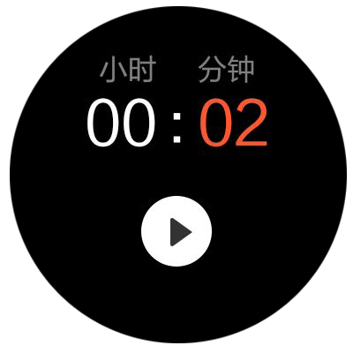
技术亮点-WheelView
WheelView控件优势
增加手势检测机制
设计滚动补偿机制
提供丰富自定义属性，精确控制刻度和内容的绘制
Notes:
这里截取了项目中控件截图。如图所示，刻度和下面的时间日期都是动态绘制的.这个控件相比于其他滑动控件具备的优势是:
增加手势检测机制，并且设计了滚动补偿机制，优化了用户的选择体验。
提供了丰富的自定义属性，例如可以控制刻度的对齐方式，以及是否显示下一级的内容，自定义属性的丰富便于开发者更加精确控制刻度和内容的绘制.
接下来，简要描述一下WheelView中手势检测和滚动补偿机制的实现原理。

Slide 13
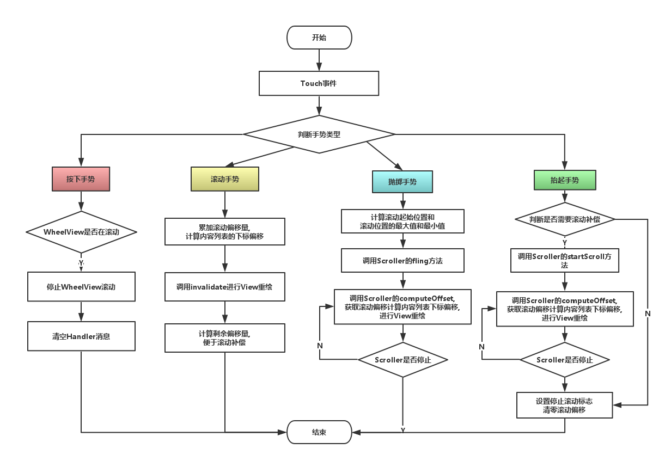
WheelView事件处理流程
Notes:
在WheelView的Touch事件处理流程中,对于每个Touch事件,判断用户的手势类型。目前支持4种手势类型：
若为按下手势，如果当前WheelView处于滚动状态中，则停止滚动操作,并情况Handler中的滚动消息.
若为滚动手势，则累加滚动偏移量，并根据滚动偏移量来计算内容列表的下标偏移。然后调用view的invalidate方法进行重绘，并且统计剩余滚动偏移量，便于进行滚动补偿。
若为抛掷手势，则需要计算滚动的起始位置，和滚动的最大和最小偏移。然后调用Scroller的fling方法进行抛掷操作，根据抛掷过程中的滚动偏移进行View重绘。
若为抬起手势，则在停止滚动前，判断是否需要进行滚动补偿。滚动补偿的算法提供参数支持自定制。
因为加入了手势检测和滚动补偿，给用户在选择过程中提供了更好的选择体验。

Slide 14
全智能手表方向
收益
应用层沉淀多个自定义控件，提升研发效率。
统一应用层网络框架，实现对HTTP请求的高度封装和缓存，提高并发效率，节约用户流量
在规定时间点内，负责的7个难点应用（天气、秒表、闹钟、计时器、密码锁、应用列表、设置）全部按期完成，均达到RC标准
从无到有的建立起全智能手表的应用层体系
Notes:
全智能手表项目研发经过半年多的沉淀，具体收益有：
通过对View绘制的深入理解，沉淀了多个通用的自定义控件，提升研发效率，将原本需要几天研发的自定义控件缩短为小时级别集成。
统一了应用层网络框架，不仅提高了网络请求的并发的效率，同时便于后期通信协议的切换，例如换成蓝牙通信，可直接替换jar包，不影响应用自身代码逻辑，对应用层研发同学基本无感知。
我负责的7个应用全部按期完成，且验收结果较好，目前无3-1级别以上的Bug存留。
最重要的是从无到有的搭建起了全智能手表应用体系，后期可进行平台移植。

Slide 15
大纲
1
YunOS ROM适配
2
全智能手表研发
3
项目难点问题
4
个人成长与展望
Notes:
接下来介绍一下过去一年项目开发中我遇到的技术难点问题和解决方案。

Slide 16
项目难点-统一网络框架
疑难问题
很多模块涉及到网络通信，编写网络并发和回调处理占据工程师大部分开发时间
代码中充斥大量HTTP连接散乱代码，线程误用，内存资源浪费严重
缺少HTTP缓存机制，浪费用户流量
回调机制不统一，代码耦合度高，不便于通信协议切换
解决方案
统一网络框架，提供应用内全局统一网络调度系统
使用线程池配合生产者-消费者队列，提高多线程并发效率，并且降低内存消耗
建立本地缓存系统，使用Handler和Looper统一线程回调机制
模块高度解耦，便于系统移植过程的通信协议切换
Notes:
首先介绍一下统一网络框架的构建过程.
全智能手表项目的初期开发中，在没有网络框架之前，由于很多模块涉及到网络通信，因此编写网络并发和回调处理占据工程师大部分开发时间。而且我review代码过程中发现网络请求代码不够规范，线程随意创建容易造成内存资源的浪费。并且网络请求代码没有利用HTTP的缓存机制，浪费用户流量。系统移植到其他硬件平台可能切换为蓝牙通信，代码耦合度高，不便于通信协议的切换。
针对面临的种种问题，我设计了统一网络框架来解决这些问题。
首先，应用内设计了全局单例的网络请求调度系统，上层研发同学只需要定义网络请求，设置好请求成功和失败的回调函数，然后将请求加入到网络调度系统中即可。
网络调度系统中，通过可配置的线程池和阻塞队列解决网络并发调度和系统资源控制。
根据HTTP缓存机制增加了本地缓存系统，节约用户宝贵流量。
模块系统间的高度解耦，系统移植过程中有切换通信协议的需求时，只需要替换网络并发模块即可，对开发代码基本无感知。

Slide 17
项目难点-解耦应用内部事件传递
疑难问题
支付宝SDK接口设计导致的手表支付应用界面显示问题
传统解决方案
通过广播、Interface回调来解耦UI变更事件和UI界面显示。
遇到问题：代码实现复杂，模块耦合度高，容易出现内存泄漏
最终解决方案
引入EventBus事件总线机制，高度解耦UI界面变更事件和UI界面显示. SDK只需要发出相应的UI事件即可，每个Activity可以注册需要自己响应的UI事件
效果：代码简洁，逻辑简单，事件发布与订阅充分解耦
Notes:
在全智能手表项目中遇到的另一个难题是如何解耦应用内部的事件传递。
这个问题的起因是：全智能手表项目主打的支付功能，是支付宝提供SDK，我们实现UI界面的显示。但是手表SDK的一个缺陷是：初始化SDK同时需要传递所有UI显示的回调方法类，从而SDK内部可以根据不同状态回调不同的UI显示。但是，很明显UI显示是无法在同一个Activity类中完成的。
这个项目最初的解决方案是：
希望通过广播和接口回调来解决。但是实现起来代码复杂，响应速度慢，而且容易产生内存泄漏。
为了解决这个难题，我项目中引入了EventBus事件总线机制。方案是：
1. 传给支付宝SDK的UI回调类中，只是在不同的UI回调方法中向EventBus总线发送自己的UI事件。
2. 实现一个BaseActivity，在baseactivity中的oncreate函数中向EventBus注册自己的订阅函数，监听通用的ui变化。在onDestory方法中，取消注册，防止内存泄漏。
3.特定的UI显示Activity只需要继承BaseActivity，有需要被回调的UI显示则增加特定的UI注册函数即可。
这样完成之后，代码简洁，逻辑简单，且事件发布与订阅充分解耦。并且对于EventBus总线机制的引入，我不光详细研究了它的使用方法，而且还对其源码进行了深入分析，分析内容目录目前托管在阿里的gitlab平台上。

Slide 18
个人成长与展望
个人成长
技术规划能力：负责MTK平台ROM适配，负责全智能手表多个应用的规划和执行
技术把控能力：移动端开发从应用层到Framework层均有技术积累和沉淀
新人培养能力：授人以渔，经过指导和协作，组内的新同学已经成功具备移动端开发能力
展望
继续提升和优化的应用层开发能力，推动并提速IDC全智能的开发
增强个人影响力，将自己所学能够更好的分享给其他人
Notes:
最后总结一下过去一年我的个人成长：
技术规划能力：通过负责MTK平台ROM适配和全智能手表多个应用的规划和执行，锻炼了自己的项目规划能力，并且这两个项目都很好的完成了既定目标。
技术把控能力：通过自己的努力和项目的锤炼，个人在过去一年无论是从在应用开发方面还是Framework层问题定位解决方面均有了大幅度的提高。
新人培养能力：在全智能手表项目中，帮助组内新同学快速掌握研发技术，并且通过项目规划和进度把控，协助新人快速融入开发流程并且提高了开发能力，目前该同学已经是手表项目的开发骨干。
对于新一年的展望：
会继续严格要求自己，继续提升自己应用研发能力，推动并促进IDC全智能硬件系统的研发。
增强个人影响能力，将自己的技术积累更好的分享给YunOS团队同学。

Slide 19
THANKS/感谢聆听
王正一
Notes:
最后感谢各位评委听我的述职陈述，谢谢大家。

